Slide 1
Дифференциация гласных и согласных при устранении акустической дисграфии
Презентация рабочих тетрадей
Бобрикова Инна Алексеевна
учитель-логопед МБОУ СШ №21
2

Slide 2
Цель
Определить возможность помощи учащимся, имеющим дисграфию на основе нарушений фонемного распознавания
Разработать эффективную методику по преодолению данного вида нарушения письма
4

Slide 3
Практическая значимость исследования
разработка и создание тетрадей для устранения акустической дисграфии
подбор комплекса игр и заданий по развитию фонематического восприятия у младших школьников
разработка наглядно-дидактического материала по теме: «Дифференциация согласных, имеющих акустико-артикуляционное сходство»
5

Slide 4
Основная цель логопедического воздействия
Научить детей самостоятельно (осознано и произвольно) дифференцировать близкие по акустико-артикуляционным признакам фонемы и правильно обозначать их на письме соответствующими буквами.
7

Slide 5
Задачи коррекционного обучения
Развитие фонематического восприятия;
Обучение простым и сложным формам звукобуквенного анализа и синтеза слов;
Уточнение и сопоставление звуков в произносительном плане с опорой на слуховое и зрительное восприятие, а также на тактильные и кинестетические ощущения;
Выделение определённых звуков на уровне слога, слова, словосочетания, предложения и текста;
Определение положения звука по отношению к другим.
8

Slide 6
Ряд направлений коррекционного воздействия
Отработка и совершенствование навыка обозначения мягкости согласных двумя способами:
  С помощью гласных второго ряда;
  С помощью мягкого знака.
Совершенствование и закрепление умений и навыков в различении парных звонких и глухих согласных.
Развитие, совершенствование и закрепление умений и навыков при различении гласных и согласных, имеющих акустико-артикуляционное сходство.
9

Slide 7
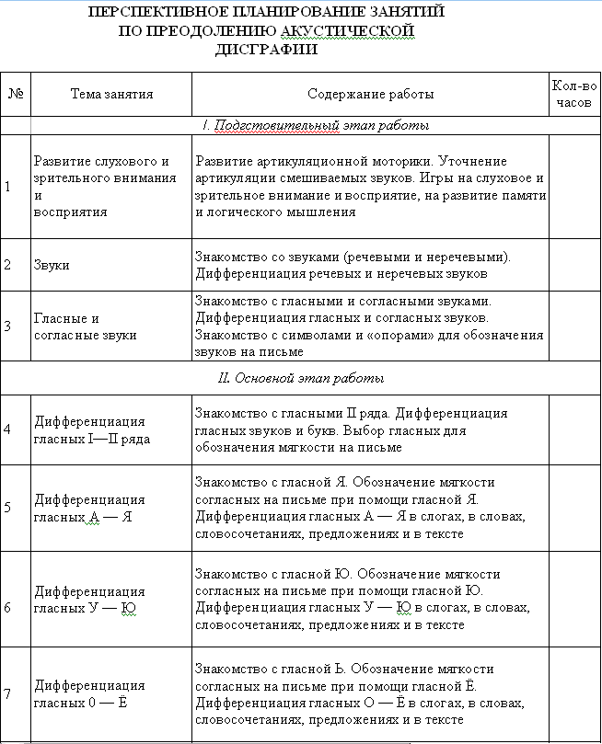
Работу выстраивала, выдерживая определенную последовательность ознакомления со звуками и буквами.
10

Slide 8
Наглядно- демонстрационный материал
парные согласные
согласные, имеющие акустико-артикуляционное сходство
гласные
11

Slide 9
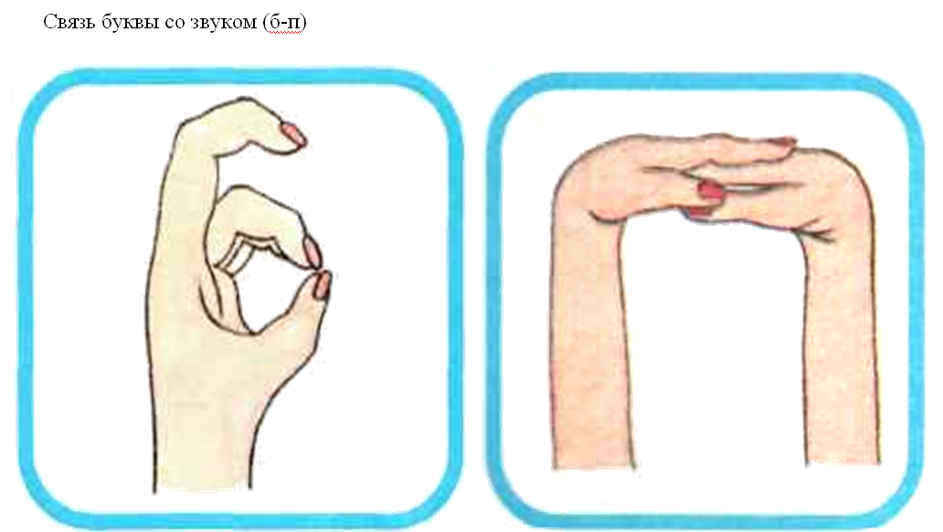
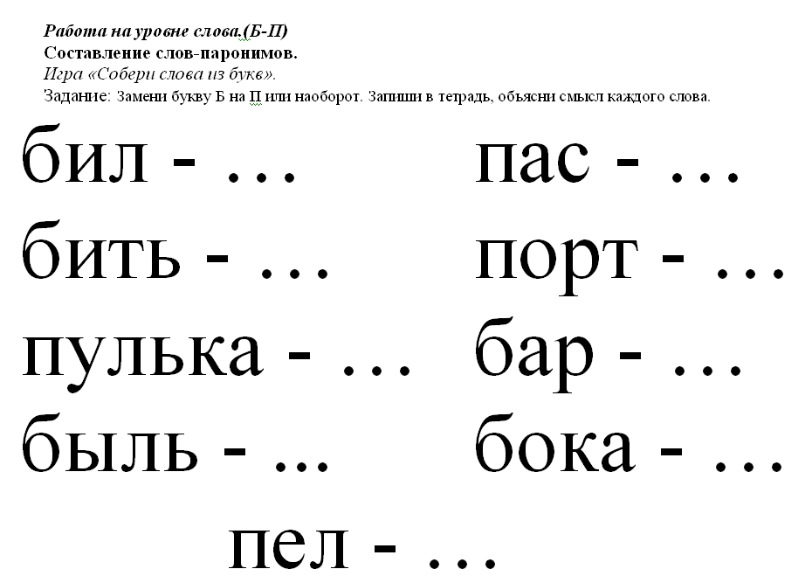
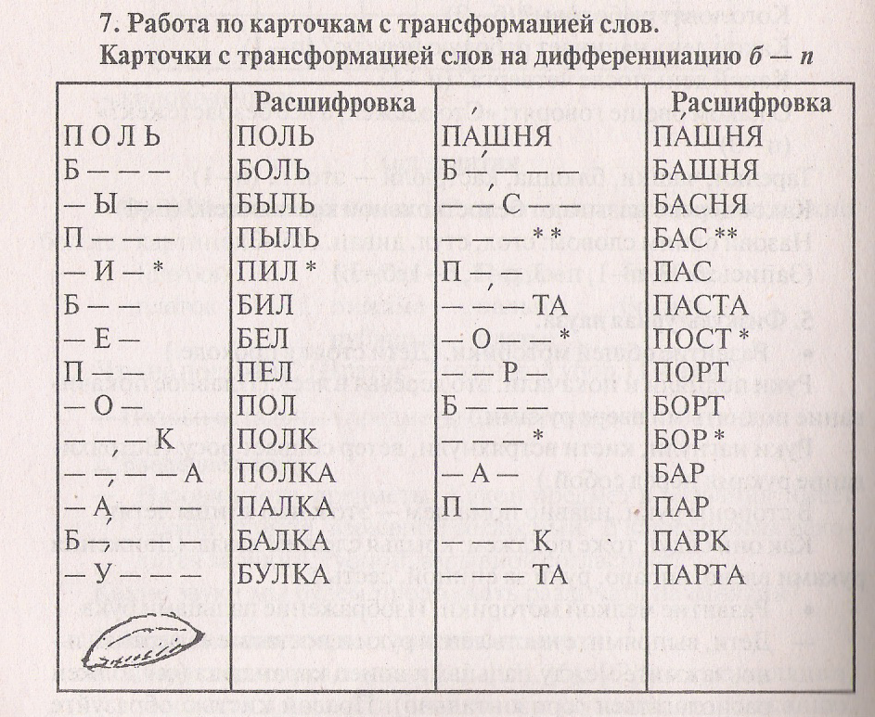
12

Slide 10
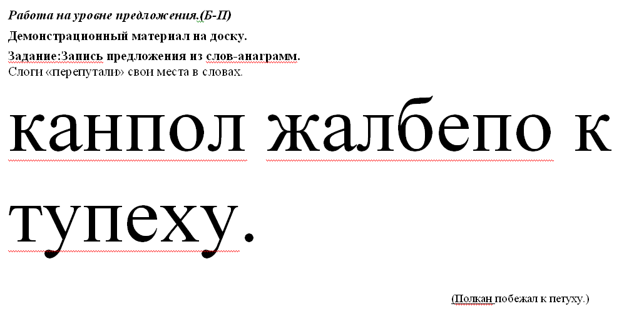
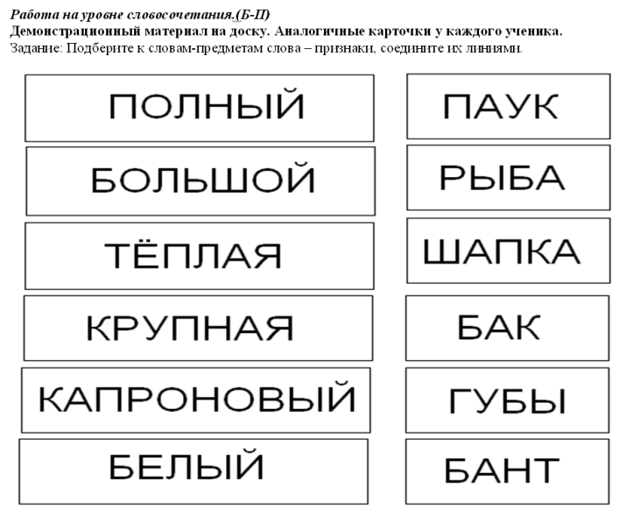
13

Slide 11
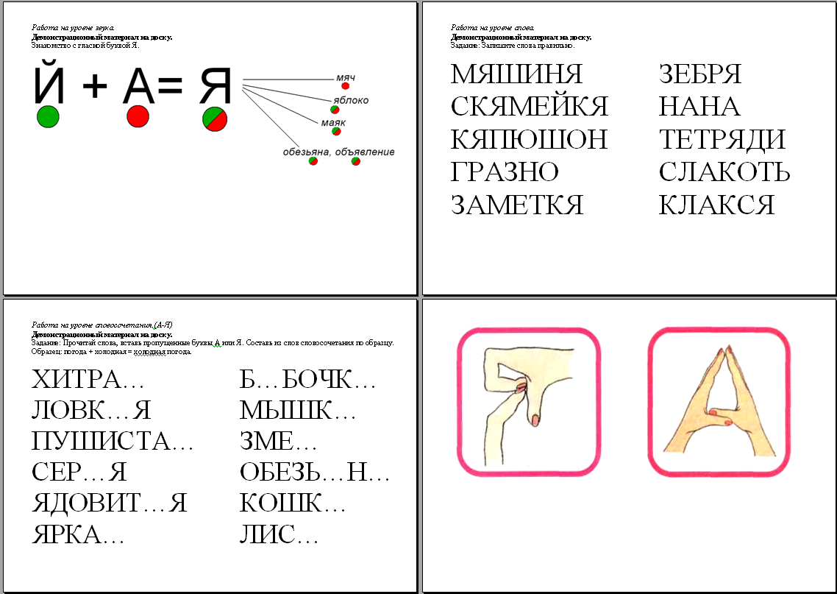
14

Slide 12
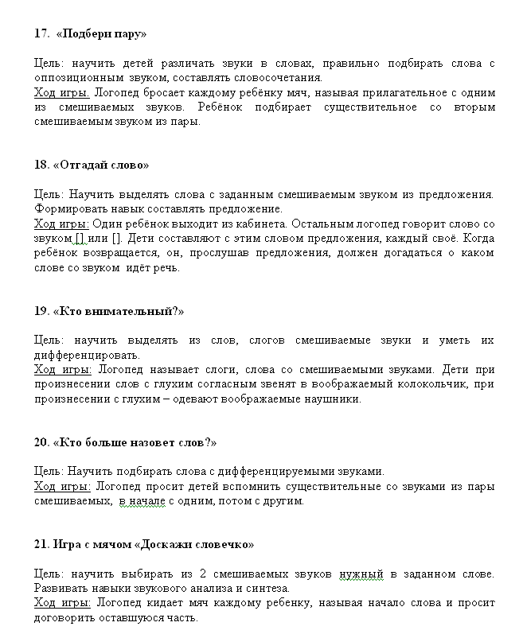
Игры по развитию фонематического восприятия
15

Slide 13
Логопедическую работу по дифференциации смешиваемых звуков провожу в два этапа
I этап: Работа с определенным звуком.
Задача: последовательное уточнение произносительного и слухового образа каждого из смешиваемых звуков
II этап: Дифференциация смешиваемых звуков.
Задача: проведение сопоставления конкретных смешиваемых звуков в произносительном и слуховом плане
16

Slide 14
I этап - План работы
Уточнение артикуляции звука с опорой на зрительное, слуховое восприятие, кинестетические, тактильные ощущения.
Выделение его на фоне слога.
Определение наличия и места в слове
Определение места звука по отношению к другим
Выделение слова с данным звуком из предложения, текста
17

Slide 15
II этап - задача
Сопоставление смешиваемых звуков в произносительном и слуховом плане
18

Slide 16
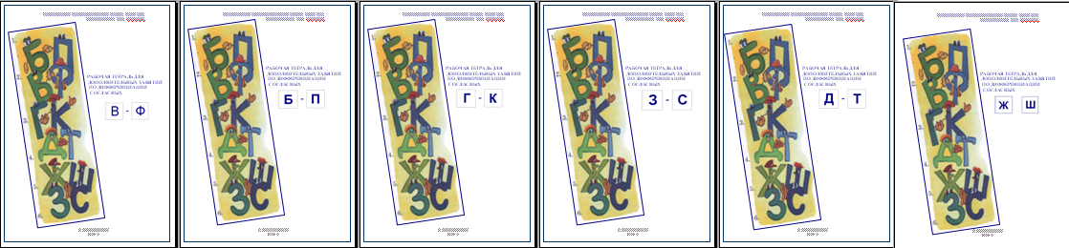
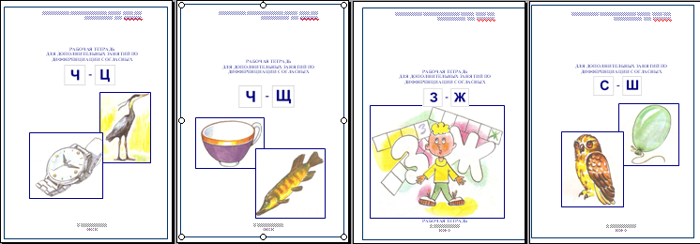
Для систематизации накопленного материала, получения более качественного результата в обучении на уроках и закрепления этих навыков и умений дома под контролем родителей, создала и успешно использую 10 рабочих тетрадей для дополнительных занятий по дифференциации смешиваемых букв
19

Slide 17
Материал условно делю на четыре ступени
І ступень Выделение звука из слова.
ІІ ступень. Сопоставление звуков по артикуляции.
IIІ ступень. Соотнесения звука с буквой.
IV ступень. Тренировочные упражнения на различение букв, имеющих акустико-артикуляционное сходство в слогах, словах, словосочетаниях, предложениях, текстах.
20

Slide 18
І ступень Выделение звука из слова
Задачи: формировать умение вслушиваться в звучание слова, узнавать, различать и выделять из него отдельные звуки (гласные а, о, у, и; твердые и мягкие согласные), отрабатывать четкую артикуляцию звуков, уточнять их звучание.
21

Slide 19
ІІ ступень. Сопоставление звуков по артикуляции
Задачи: формировать умения различать звуки, (близкие) по своим акустическим или артикуляционным свойствам.
22

Slide 20
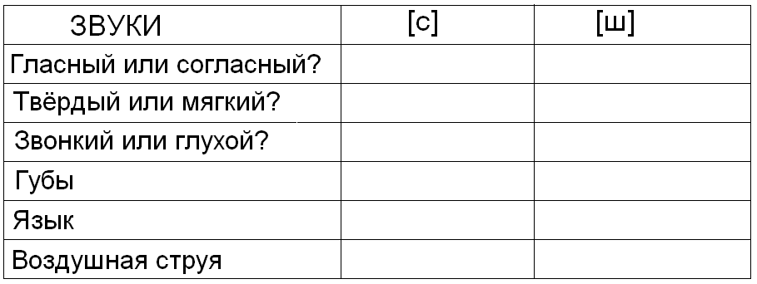
Где возможно, использую схемы, стрелками
обозначая различие между звуками,
например:
Ш - ↑ С - ↓ (различие по положению языка)
Ш -O, С – ں (различие по положению губ)
Ч - ↑ Щ - → (различие по долготе произношения)
23

Slide 21
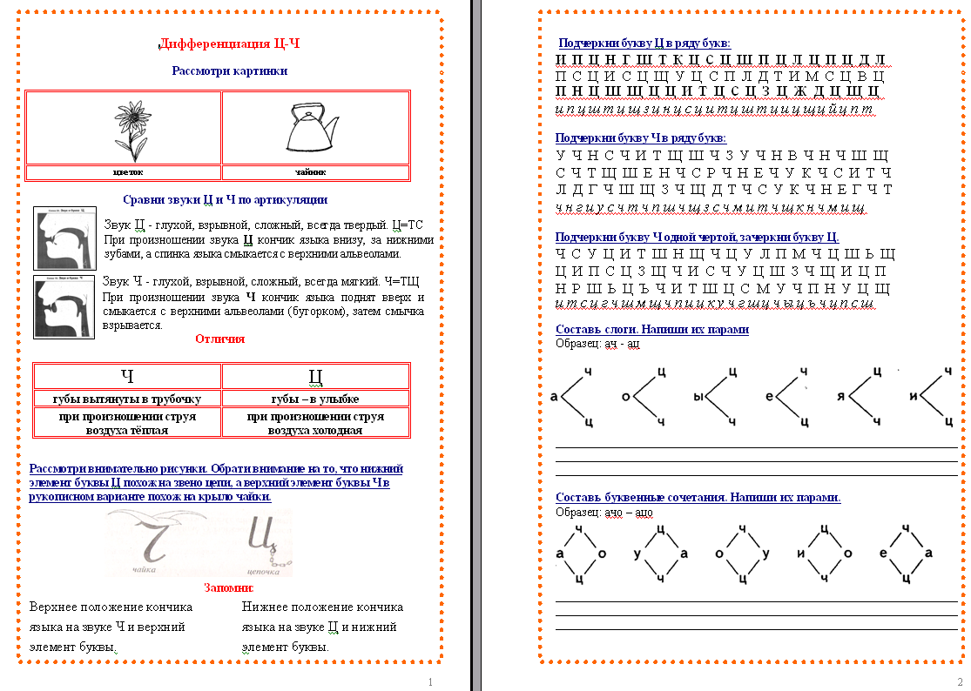
IIІ ступень. Соотнесения звука с буквой
Задачи: Закрепить связи между фонемой – артикулемой графемой каждого из смешиваемых звуков
24

Slide 22

IV ступень. Тренировочные упражнения на различение букв, имеющих акустико-артикуляционное сходство в слогах, словах, словосочетаниях, предложениях, текстах
Задачи: Закрепить и довести до автоматизма умение дифференцировать смешиваемые буквы.
1. Составить слоговые схемы. Образец: __ жур __ (дежурный), __ зо ___ (узоры)
2.
3. Образовать новые слова по образцу:
дотащить – оттащить (Д-Т)
25

Slide 23
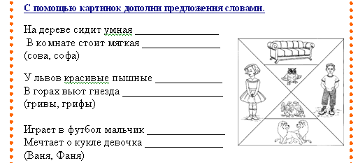
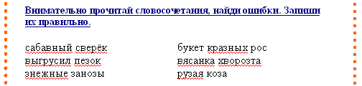
4. Вставь чередующиеся буквы Ч или Ц.
Столи_а – столи_ный
5. Ответь на вопросы. Запиши нужные буквы из пары (Б-П). Хатка чья? (бобровая)(б-б)
6.
7.
26

Slide 24
Спасибо за внимание

